Slide 1




Slide 2














Slide 3







Học tiếp
5
4
3
2
1
Notes:
BẤM VÀO CÂU HỎI, TRẢ LỜI XONG QUAY LẠI RỒI BẤM VÀO HŨ MẬT ĐỂ MẬT ONG ĐẦY LÊN

Slide 4


1. Muốn so sánh hai phân số cùng mẫu số ta làm như thế nào?
Muốn so sánh hai phân số cùng mẫu số, phân số nào có tử số lớn hơn thì phân số đó lớn hơn.
Notes:
Bấm hũ mật quay lại

Slide 5


2. So sánh hai phân số sau: $\frac{4}{7}$ và $\frac{9}{7}$
$\frac{4}{7}$ < $\frac{9}{7}$

Slide 6
3. Muốn so sánh hai phân số khác mẫu số ta làm như thế nào?
Muốn so sánh hai phân số khác mẫu số ta có thể quy đồng mẫu số hai phân số đó, rồi so sánh hai phân số cùng mẫu số.

Slide 7

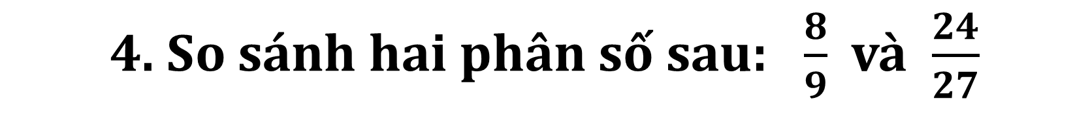
4. So sánh hai phân số sau: $\frac{8}{9}$ và $\frac{24}{27}$
$\frac{8}{9}$ = $\frac{24}{27}$

Slide 8

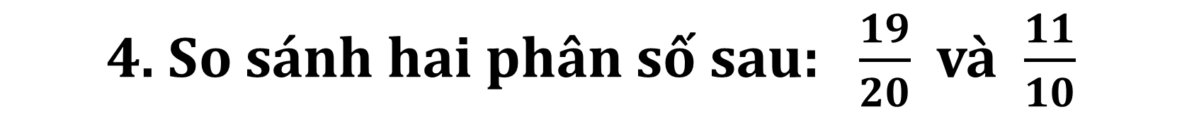
4. So sánh hai phân số sau: $\frac{19}{20}$ và $\frac{11}{10}$
$\frac{19}{20}$ < $\frac{11}{10}$
Notes:
Bấm hũ mật quay lại

Slide 9



Toán
(Tiết 2)

Slide 10




Slide 11
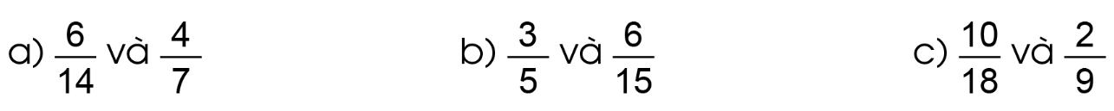
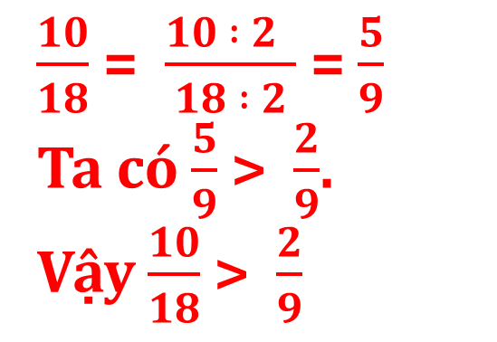
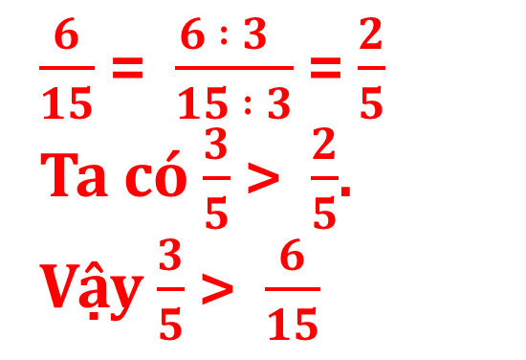
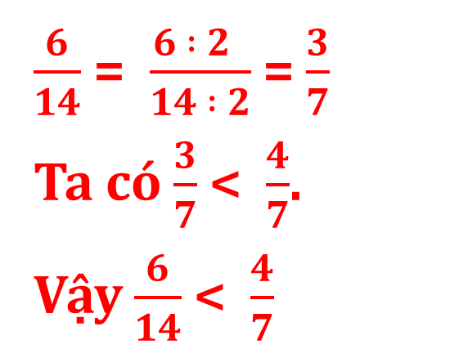
2
Rút gọn rồi so sánh hai phân số:
$\frac{6}{14}$ = $\frac{6 : 2 }{14 : 2}$ = $\frac{3}{7}$
Ta có $\frac{3}{7}$ < $\frac{4}{7}$.
Vậy $\frac{6}{14}$ < $\frac{4}{7}$
$\frac{6}{15}$ = $\frac{6 : 3 }{15 : 3}$ = $\frac{2}{5}$
Ta có $\frac{3}{5}$ > $\frac{2}{5}$.
Vậy $\frac{3}{5}$ > $\frac{6}{15}$
$\frac{10}{18}$ = $\frac{10 : 2 }{18 : 2}$ = $\frac{5}{9}$
Ta có $\frac{5}{9}$ > $\frac{2}{9}$.
Vậy $\frac{10}{18}$ > $\frac{2}{9}$

Slide 12
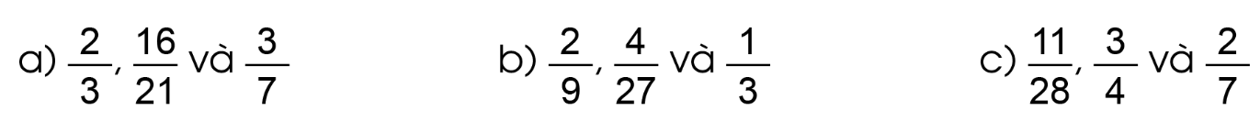
3
Viết các phân số sau theo thứ tự từ lớn đến bé:

Slide 13
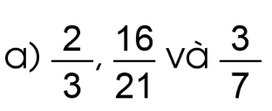
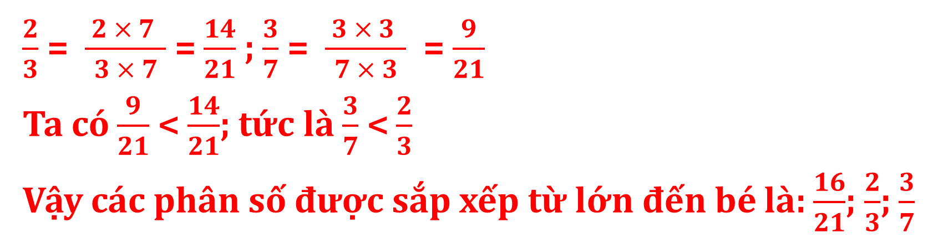
$\frac{2}{3}$ = $\frac{ 2 × 7 }{3 × 7}$ = $\frac{14}{21}$ ; $\frac{3}{7}$ = $\frac{ 3 × 3 }{7 × 3}$ = $\frac{9}{21}$
Ta có $\frac{9}{21}$ < $\frac{14}{21}$; tức là $\frac{3}{7}$ < $\frac{2}{3}$
Vậy các phân số được sắp xếp từ lớn đến bé là: $\frac{16}{21}$; $\frac{2}{3}$; $\frac{3}{7}$

Slide 14
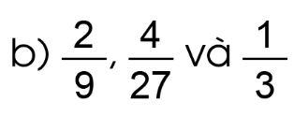
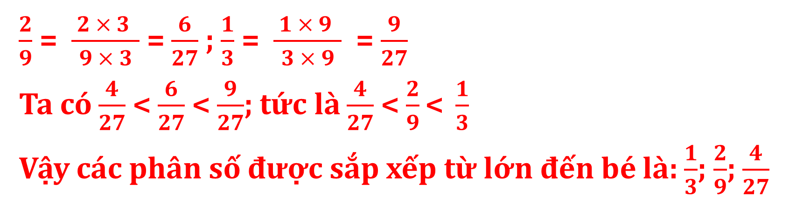
$\frac{2}{9}$ = $\frac{ 2 × 3 }{9 × 3}$ = $\frac{6}{27}$ ; $\frac{1}{3}$ = $\frac{ 1 × 9 }{3 × 9}$ = $\frac{9}{27}$
Ta có $\frac{4}{27}$ < $\frac{6}{27}$ < $\frac{9}{27}$; tức là $\frac{4}{27}$ < $\frac{2}{9}\text{< }\frac{1}{3}$
Vậy các phân số được sắp xếp từ lớn đến bé là: $\frac{1}{3}$; $\frac{2}{9}$; $\frac{4}{27}$

Slide 15
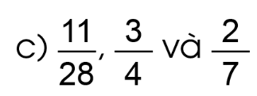
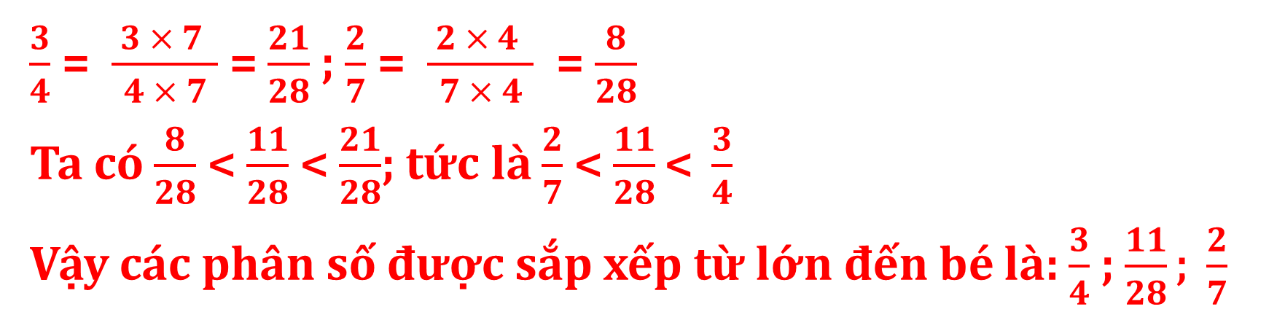
$\frac{3}{4}$ = $\frac{ 3 × 7 }{4 × 7}$ = $\frac{21}{28}$ ; $\frac{2}{7}$ = $\frac{ 2 × 4 }{7 × 4}$ = $\frac{8}{28}$
Ta có $\frac{8}{28}$ < $\frac{11}{28}$ < $\frac{21}{28}$; tức là $\frac{2}{7}$ < $\frac{11}{28}\text{< }\frac{3}{4}$
Vậy các phân số được sắp xếp từ lớn đến bé là: $\frac{3}{4}$ ; $\frac{11}{28}\text{;} \frac{2}{7}$

Slide 16
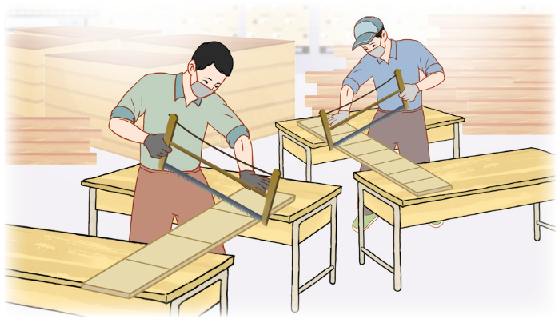

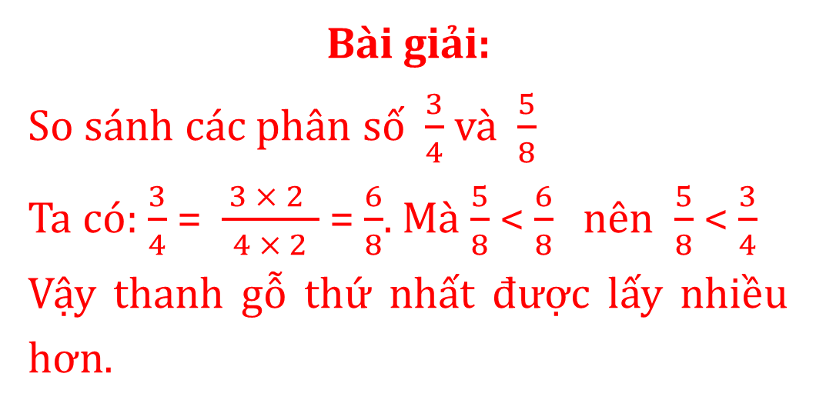
Người ta cưa lấy $\frac{3}{4}$ thanh gỗ thứ nhất và cưa lấy $\frac{5}{8}$ thanh gỗ thứ hai. Hỏi thanh gỗ nào được lấy nhiều hơn? Biết lúc đầu hai thanh gỗ như nhau.
4
Bài giải:
So sánh các phân số $\frac{3}{4}$ và $\frac{5}{8}$
Ta có: $\frac{3}{4}$ = $\frac{ 3 × 2 }{4 × 2}$ = $\frac{6}{8}$. Mà $\frac{5}{8}$ < $\frac{6}{8}$ nên $\frac{5}{8}$ < $\frac{3}{4}$
Vậy thanh gỗ thứ nhất được lấy nhiều hơn.

Slide 17
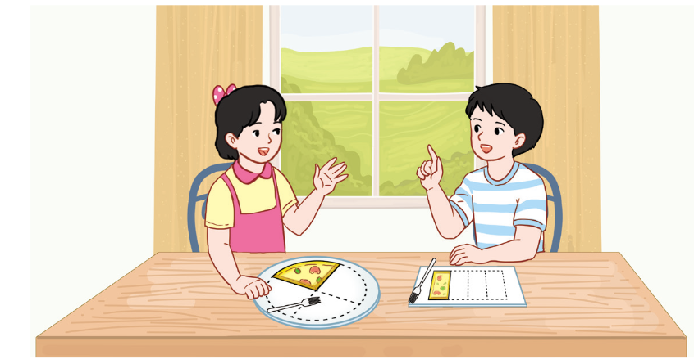
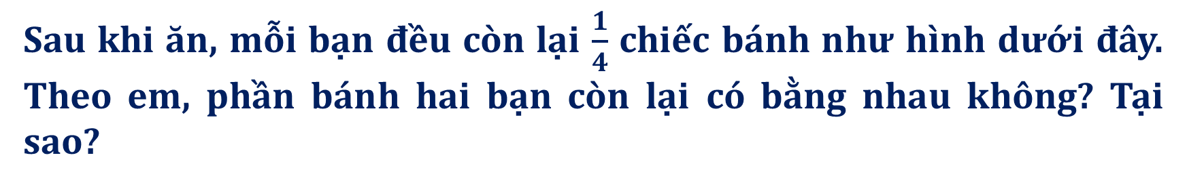
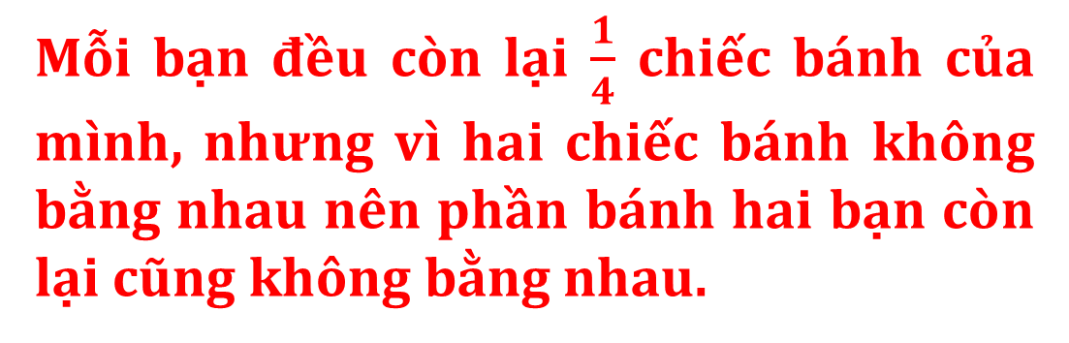
Sau khi ăn, mỗi bạn đều còn lại $\frac{1}{4}$ chiếc bánh như hình dưới đây. Theo em, phần bánh hai bạn còn lại có bằng nhau không? Tại sao?
5
Mỗi bạn đều còn lại $\frac{1}{4}$ chiếc bánh của mình, nhưng vì hai chiếc bánh không bằng nhau nên phần bánh hai bạn còn lại cũng không bằng nhau.

Slide 18

Dặn dò
Hoàn thành các bài tập
Chuẩn bị bài tiếp theo

Slide 19

Cảm ơn quý thầy cô đã ủng hộ bài soạn điện tử 2,3,4 của Hiền Trần
Hiền Trần đang theo soạn tiếp bộ Chân trời sáng tạo, KNTT, Cánh diều- lớp 5 chương trình thay sách năm tới. liên hệ với em qua HIỀN TRẦN ZALO duy nhất SĐT: 0353095025
Để biết thêm nhiều tài nguyên hay các bạn hãy truy cập Facebook:
NHÓM GIÁO ÁN ĐIÊN TỬ 4,8,11 ( coppy link bên dưới vào tìm kiếm fb )
https://www.facebook.com/groups/514479210372531/?ref=share_group_link

Slide 20
Chúc các em
học tốt

